Slide 1
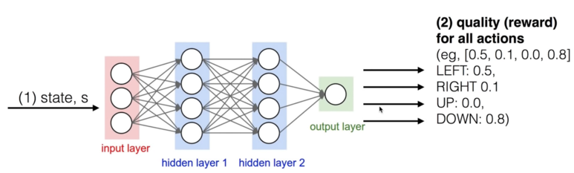
FrozenLake Q-Network
Q-Table로 문제를 풀 경우 복잡한 실제 문제에서 Table을 생성하는 것 만으로도 큰 연산 필요
=> Q-function의 근사치를 구하는 Neural Network를 만들어 학습시킴
입력으로 state를 받고 출력으로 모든 action에 대한 reward를 출력하도록 하는 Q-network를 사용
입력
출력

Slide 2
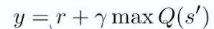
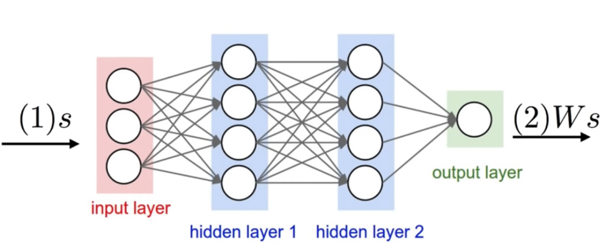
FrozenLake Q-Network
목적
neural network가 최적의 정책이 되도록 학습 시키는 것
Ws가 최적의 Q값이 되도록 학습 시키는 것
레이어들의
가중치
근사치
정답
최적의 Q값이 되도록 학습

Slide 3
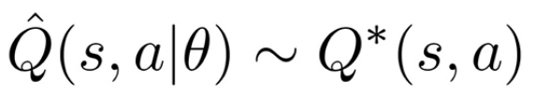
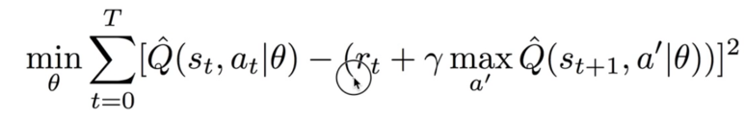
FrozenLake Q-Network
Network의 W
Q의 근사값 =
Network의 출력
최적의 Q값
( 예측값 – 실제값 )이 최소가 되도록

Slide 4
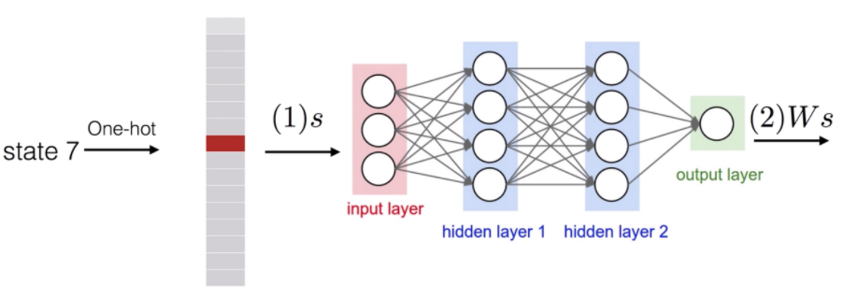
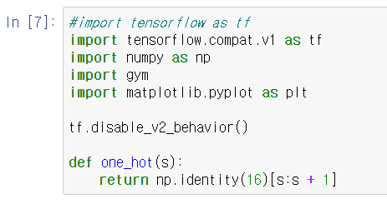
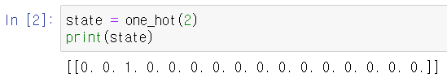
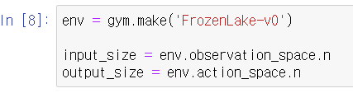
FrozenLake Q-Network
Neural network의 input으로 state를 넣어줄 때 위와 같이 one-hot encoding방식 이용하여 16개의 state정보를 줌
Input_size를 state의 개수, output_size를 action의 개수로 설정

Slide 5
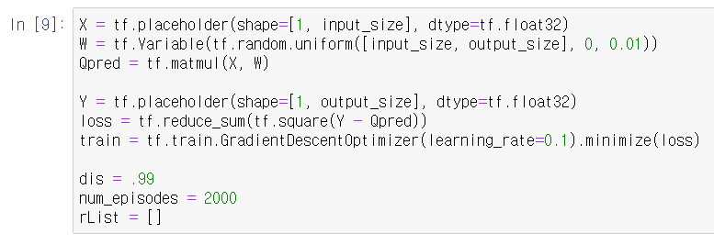
FrozenLake Q-Network
Placeholder를 이용하여 X(state)변수의 형태를 규정 (1 * 16 size)
W는 지속적인 업데이트가 필요하기 때문에 variable로 만들고 초기값은 random값 (16 * 4 size)
X와 W를 곱한 Qpred가 H(x)에 해당하며 1 * 4 size의 예측값
Y는 target(=정답)으로 4가지의 actio에 대한 rewar이며 1 * 4 size
Loss는 정답과 예측값의 차이의 합이며 이를 최소화하기 위해 GradientDescentOptimizer사용

Slide 6
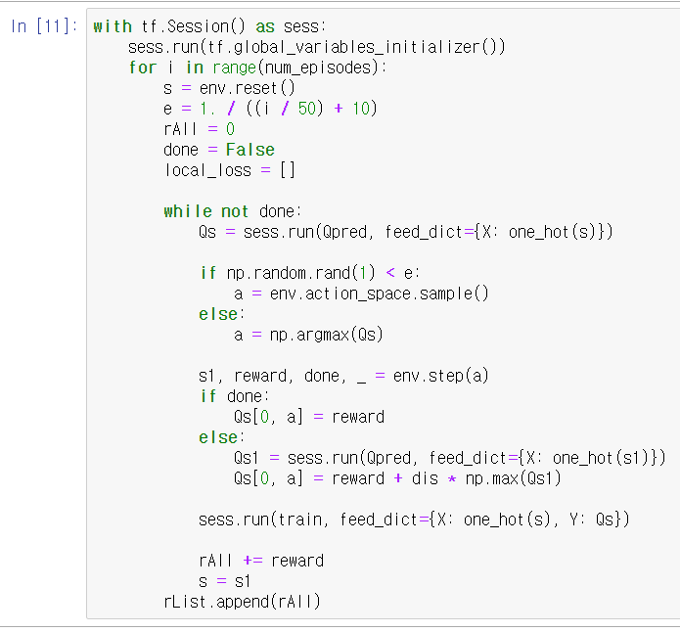
FrozenLake Q-Network
neural network를 실행시키고 예측값을 Qs에 저장
학습을 위해 e-greedy 방법으로 action선택
Goal에 가거나 hole에 빠지면 Qs가 reward로 업데이트
그게 아니면 s1에 대한 예측값 구해서 target으로 쓸 Qs를 얻음
1 * 4 size
state에 대한 정답을 Qs가 가지고 있으므로 이를 이용해서 network를 학습시키고 기존 예측값과 비교하여 wight를 업데이트

Slide 7
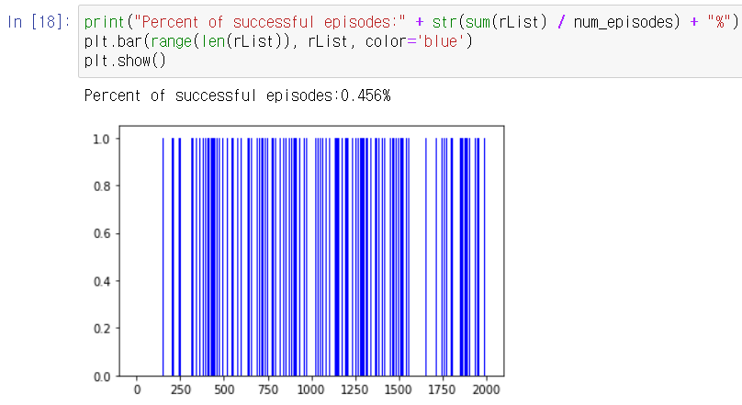
FrozenLake Q-Network
Q-Table과 Q-Network의 성능을 비교했을 때 Q-Network의 성능이 더 떨어짐
Q-Network는 Q-Table의 근사값이므로 Q-Table보다 성능이 좋기는 어렵지만 Q-table은 현실의 복잡한 문제에서는 크기가 너무 커져 사용할 수 없기 때문에 Q-Network를 사용하는 것
그리고 Q-Network는 최적의 정책에 수렴하지 않음
Network가 너무 단순하고 data들 간의 correlation이 크기 때문(연관성이 큼)

Slide 8
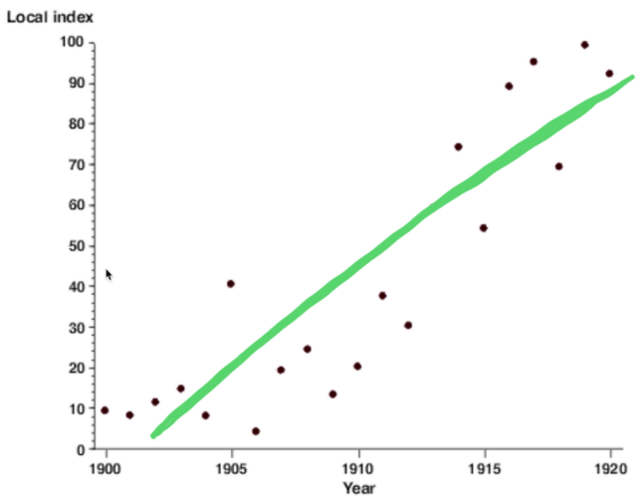
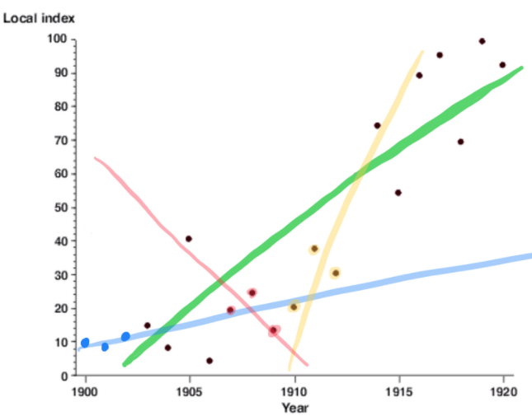
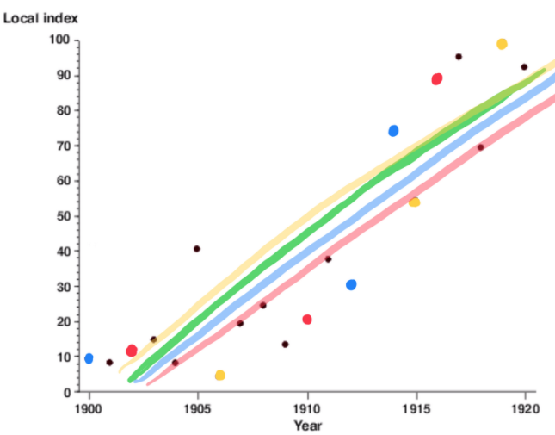
FrozenLake Q-Network
Correlations between samples
최적화된 모델
Correlation이 높을 때
Correlation이 낮을 때

Slide 9
FrozenLake Q-Network
Non-stationary targets
Network의 출력 = 예측값
Target = 정답
예측값을 구하는 데에 사용되는 network(=theta)와 target값을 구하는 데에 사용되는 network가 같음
예측값과 target의 차이를 최소화하기 위해 network 를 업데이트 할 때 target의 network도 업데이트 되는 것
이런식으로 network가 계속 변하기 때문에 결국 움직이는 target과의 오차를 줄이는 과정을 반복함
네트워크를 더 깊게
state를 buffer에 저장한 후 사용 =>
network를 분리
DQN

